Slide 1







Ouvidoria de Contas
Pedido de Acesso à Informação
Relatório
Estatístico e avaliativo anual
2
2
4

Slide 2


Slide 3






DOS PEDIDOS DE ACESSO À INFORMAÇÃO
Os Pedidos de Acesso à Informação podem ser apresentados por qualquer pessoa ao Tribunal de Contas do Estado do Paraná, sendo o procedimento regido pela Lei N° 12.527/2011 e pela Resolução 45/2014 do próprio Tribunal de Contas.
Os pedidos de acesso podem ser formulados pelos seguintes meios:
Preenchimento de formulário eletrônico no Portal deste Tribunal
Peticionamento eletrônico via e-contas Paraná
Telefone, pela linha direta com a Ouvidoria(0800)
Correspondência à Ouvidoria ou ao Protocolo

Slide 4
Convém observar que, quando estes forem formulados por intermédio da Ouvidoria de Contas, serão logo após a triagem da unidade, encaminhados à Diretoria de Protocolo para autuação e distribuição.
Após a autuação, a Diretoria de Protocolo informará o número do processo à Ouvidoria, que entrará em contato com interessado para prestação de informação de acompanhamento.
Assim, a Ouvidoria é apenas uma das portas de entrada dos requerimentos, de modo a facilitar o acesso do usuário do serviço público ao Tribunal para tal finalidade.
Neste contexto, tem-se que em 2024 foram recebidas através do Sistema desta Ouvidoria, Conte Pra Ouvidoria - CPO, 389 manifestações classificadas pelo cidadão como Pedido de Acesso à Informação (Lei Nº 12.527/2011).
Contudo, quando da análise de triagem pela Ouvidoria de Contas, foi possível observar que 07 destas manifestações, em que pese o interessado cadastrar como um requerimento de acesso, na verdade tratavam-se de situações vinculadas a Lei N.º 12.527/2011, mas não eram propriamente requerimentos, sendo que, em sua grande maioria o cidadão queria informações sobre: como realizar um pedido; qual o caminho adequado ou informações sobre prazos. Em alguns casos até era um requerimento, mas não direcionado ao Tribunal, ou seja, não era o TCE-PR o órgão responsável pela apresentação da informação desejada. Nestes casos, tais manifestações receberam uma resposta orientativa diretamente pela Ouvidoria de Contas, o que acaba não ensejando seu encaminhamento para autuação e distribuição nos termos da Lei.

Slide 5
Assim, após análise de triagem realizada pela Ouvidoria, foram encaminhados para verificação, autuação e distribuição junto à Diretoria de Protocolo – DP, 382 manifestações, classificadas como pedido de acesso à informação, que observavam o disposto na Lei Nº 12.527/2011 e Resolução Nº 45/2014 deste Tribunal de Contas.
Destaca-se que, seguindo os critérios da Resolução N° 45/2014 deste Tribunal, a Diretoria de Protocolo autuou o total de 350 manifestações como novos processos de requerimento de acesso à informação.
E, em razão do disposto no art. 5º, Parágrafo Único, da citada norma, 15 manifestações foram autuadas pela DP como Requerimentos Externos.
Outras 16 manifestações que requeriam acesso à informação, foram juntadas a autos em trâmite neste Tribunal, ou seja, não foram autuados processos novos, e, por fim, em 01 manifestação oriunda da Ouvidora à Diretoria de Protocolo prestou informações em razão do pedido não se amoldar a um requerimento de acesso ou a um Requerimento Externo.

Slide 6

Do total de Pedidos de Acesso à Informação
Importante destacar que os pedidos de acesso à informação podem ser formulados via Ouvidoria, pelos canais de comunicação da unidade ou remotamente por meio de peticionamento eletrônico, via e-contas Paraná ou por correspondência.
Dentre o total recepcionado pela Ouvidoria (autuados nos termos da Lei N° 12.527/2011) e os encaminhados diretamente à Diretoria de Protocolo via e-Contas, peticionamento eletrônico ou por correspondência ao Protocolo, tem-se que no ano de 2024 tramitaram neste Tribunal de Contas o total de 377 processos formais de pedidos de acesso à informação.

Slide 7
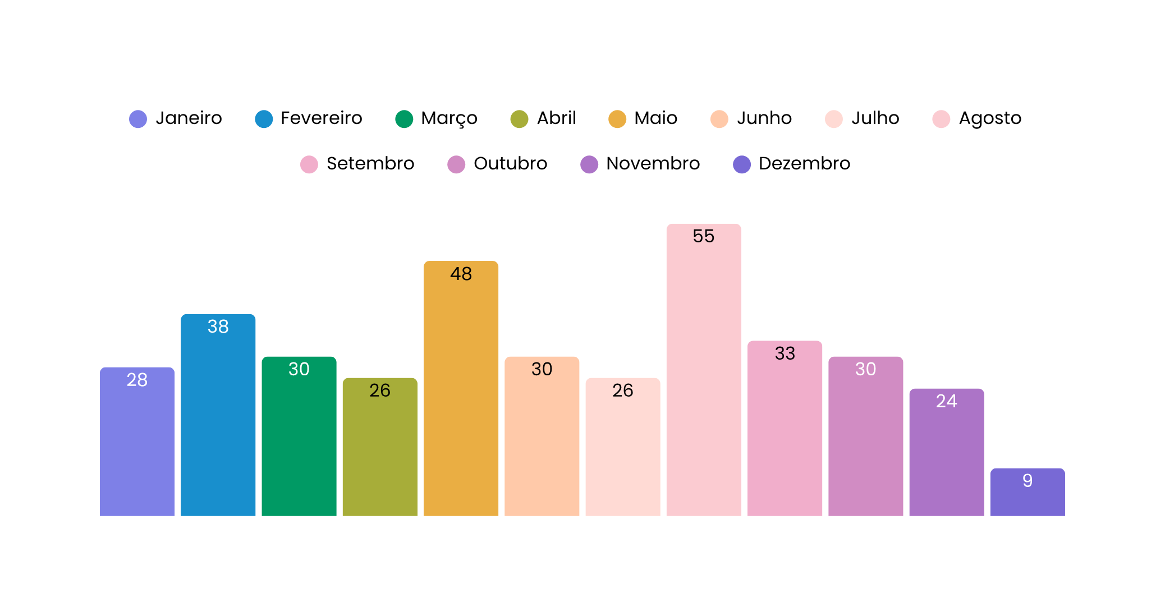
O quantitativo de processos autuados mês a mês, como pedido de acesso à informação, poderá ser visualizado no gráfico abaixo:
Solicitação
Autuação de Pedidos de Acesso à Informaçaão(mensal)

Slide 8

Da distribuição dos Pedidos de Acesso à Informação
A distribuição dos pedidos de acesso à informação ocorreu conforme vinculação do requerimento, seguindo critérios regimentais, assim se apresentando:

Slide 9
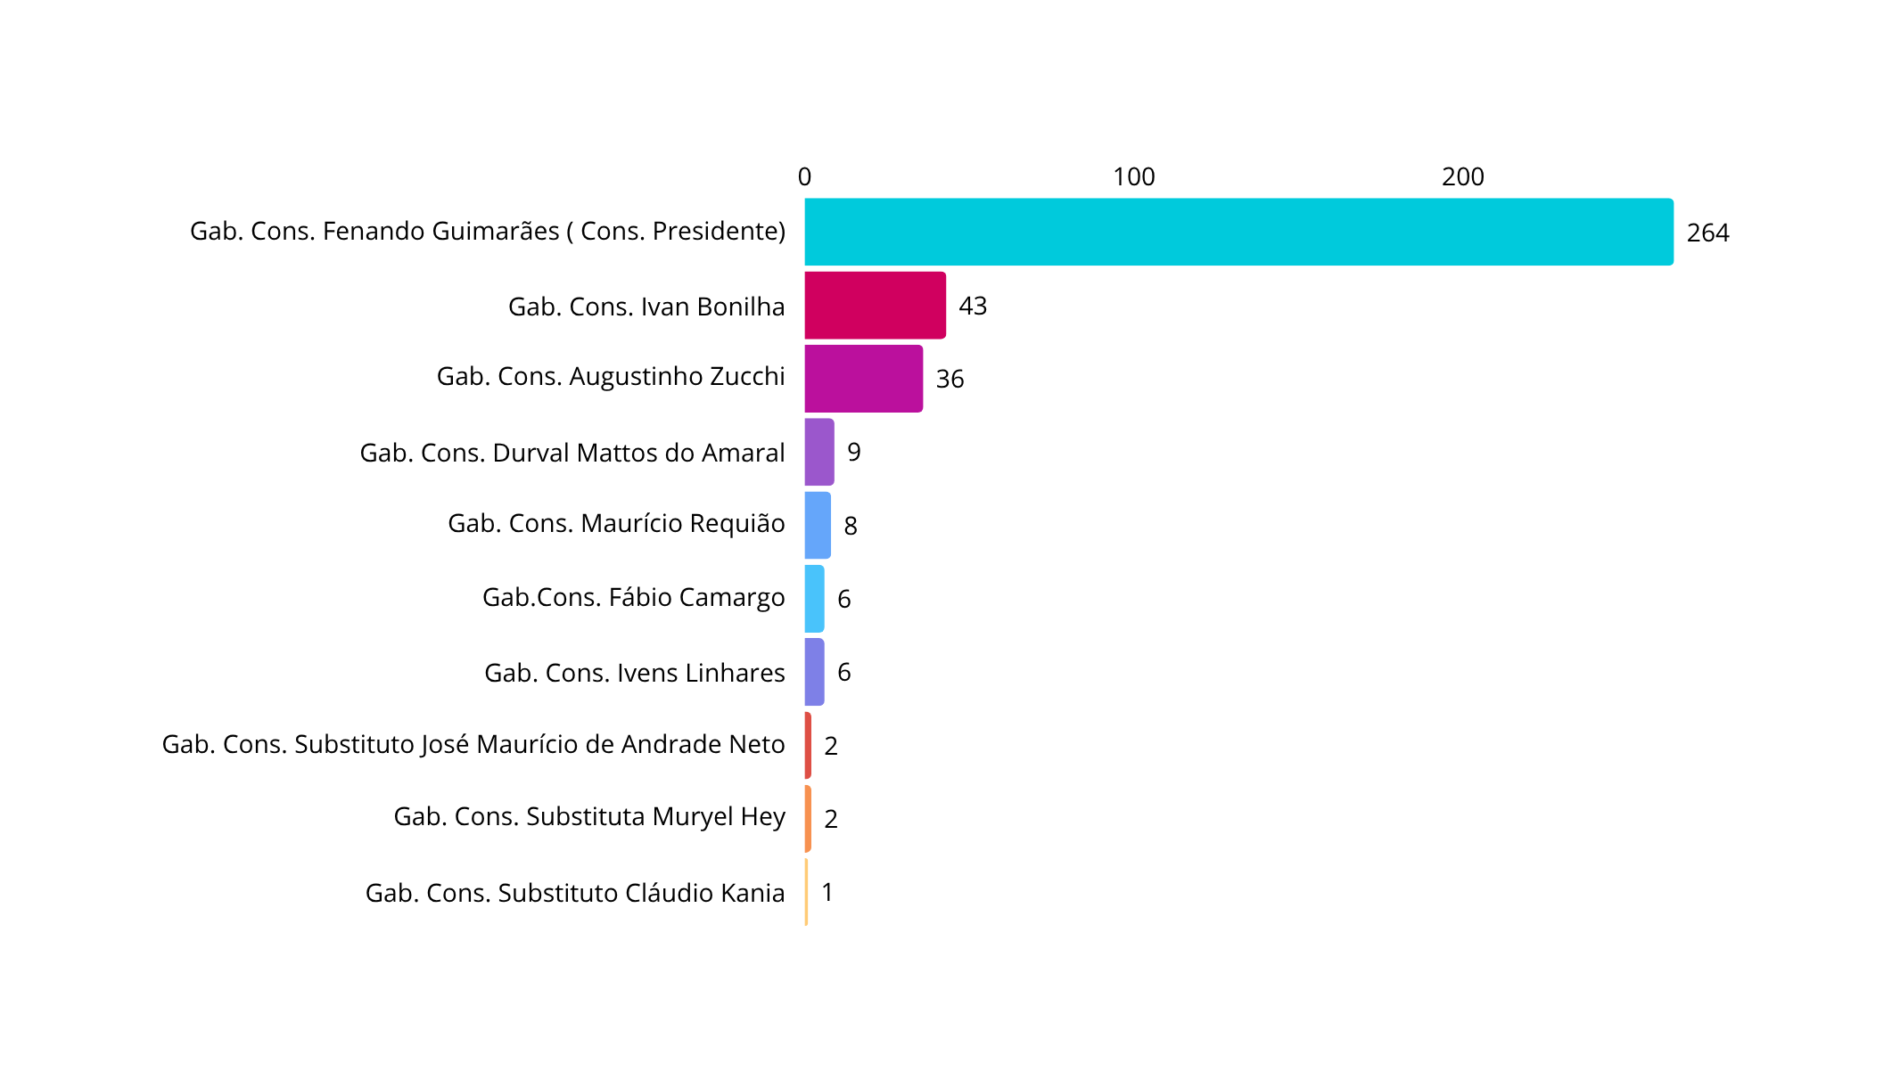


Slide 10




Dos requerentes dos Pedidos de Acesso à Informação
Considerando os dados gerenciais obtidos junto à Diretoria de Protocolo, extraídos do sistema trâmite, é possível observar, de forma genérica, que os requerentes se dividem da seguinte forma:
377
Pessoa Jurídica e afins
Masculino
Feminino
243
12
122

Slide 11

Quanto ao deferimento e indeferimento dos Pedidos de Acesso à Informação
No tocante aos pedidos com fundamento na Lei de Acesso à Informação (Lei nº 12.527/2011), do total de 377 pedidos protocolados neste Tribunal de Contas, temos que 334 Pedidos de Acesso à Informação foram deferidos de forma imediata, outros 2 pedidos tiveram a informação indeferida e 41 não passaram por certificação da Ouvidoria de Contas, conforme observamos abaixo:
RESULTADO | QUANTIDADE | MOTIVO
Indeferido | 2 | Requerimento de acesso ao Processo Sigiloso/informação sigilosa
Não passaram por certificação da Ouvidoria | 41 | -
Deferido | 334 | -

Slide 12

De modo geral, os indeferimentos se deram por razões pontuais, ou seja, quando da análise dos pedidos de acesso à informação foi possível observar que:
  Em um dos requerimentos o interessado solicitava informações de caráter pessoal, protegido pela Lei Geral de Proteção de Dados, motivo pelo qual o acesso à informação foi indeferido nos termos do artigo 5°, II e 11 da LGPD.
  E, em outro requerimento, os dados solicitados possuíam caráter sigiloso, seja por tratarem de processos de denúncia ou por se tratar de informação que, em tese, violaria a privacidade.

Slide 13



Ouvidoria de Contas
TCE - PR
A serviço do cidadãoo
Nossas atividades sendo compartilhadas

